Slide 1
Cinemática Directa y Diferencial de Piernas
Presentación Final - Robótica

Slide 2
Objetivo
Analizar la cinemática directa y diferencial de una pierna robótica.
Se emplean transformaciones homogéneas, matrices de rotación y el Jacobiano.
Se estudian distintos casos con configuraciones rotacionales y prismáticas.

Slide 3
Caso 1: 4 Juntas Prismáticas
Transformaciones:
H1: Rotación Rx(π/2), traslación l1
H2: Rotación Ry(0), traslación l2
H3: Rotación Rx(0), traslación l3
H4: Rotación Rx(0), traslación l4
Jacobiano obtenido con RP = [1 1 1 1]
Velocidades V y W calculadas usando Qp = dQ/dt

Slide 4
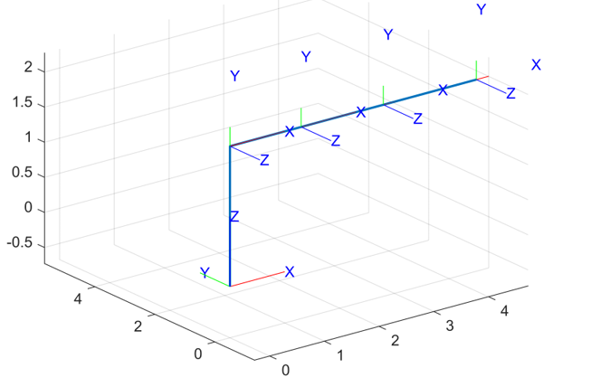

Slide 5
Caso 2: 2 Juntas Rotacionales
Transformaciones:
H1: Rotación Ry(π/2)
H2: Rotación Rx(π/2)
H3: Rotación Rx(π/2)
H4: Rotación Rx(-π/2), traslación 1.5m
H5: Traslación 2m
RP = [0 0] (solo th1 y th2)
Jacobiano 2x2, velocidades lineal y angular con respecto a estas variables.

Slide 6
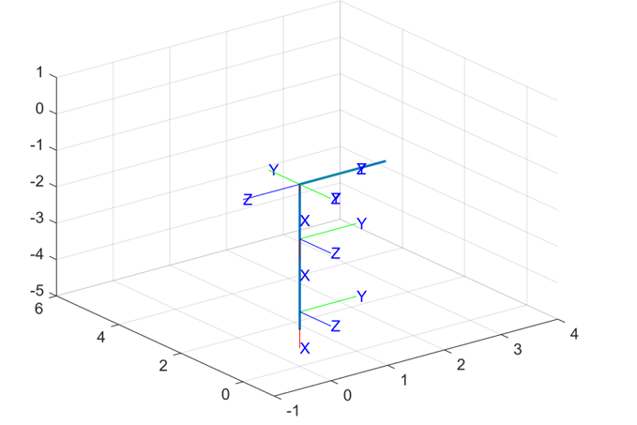

Slide 7
Caso 3: 3 Rotaciones Fijas
Transformaciones:
H1: Rotz(π), traslación [3 0 0]
H2: Roty(π/2)
H3: Rotx(150°), traslación [-2 0 0]
Jacobiano con RP = [0 0 0]
Velocidades lineales y angulares obtenidas con derivadas simbólicas.

Slide 8
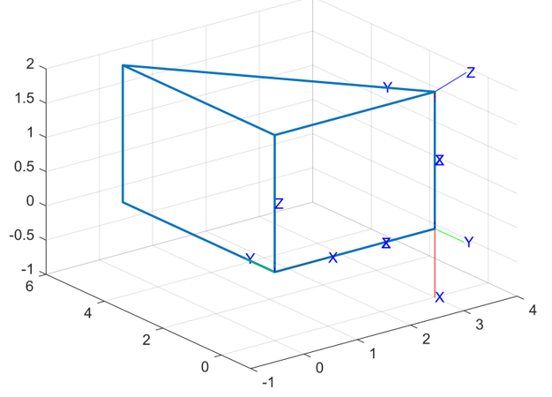

Slide 9
Caso 4: Pierna Completa con 6 Rotaciones
Transformaciones múltiples combinadas:
H1 a H8: combinaciones de Rotx, Roty, Rotz y traslaciones
Jacobiano 6x6 para RP = [0 0 0 0 0 0]
Velocidades simbólicas V y W obtenidas con Qp = dQ/dt

Slide 10
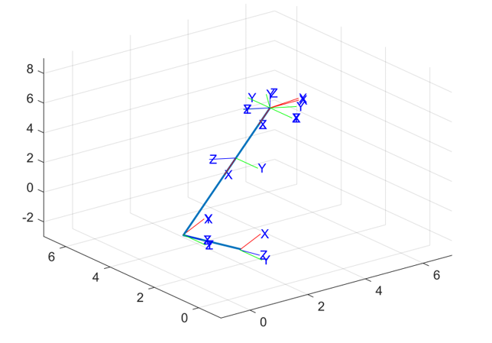

Slide 11
Resultados y Conclusiones
✔ Se calcularon correctamente las matrices de transformación homogénea.
✔ Se obtuvieron Jacobianos para cada configuración (2x2, 3x3, 6x6).
✔ Se derivaron expresiones simbólicas para velocidad lineal y angular.
✔ El modelo es escalable a más grados de libertad.
✔ Compatible con validaciones experimentales futuras.

